Slide 1
Государственное бюджетное дошкольное образовательное учреждение детский сад № 44 общеразвивающего вида с приоритетным осуществлением деятельности по художественно-эстетическому развитию детей Красносельского района Санкт-Петербурга.
Сказка о том, как маленькая сосенка превратилась в книгу.
Подготовила:
Улина Н.В. – воспитатель.
Санкт-Петербург
2013

Slide 2
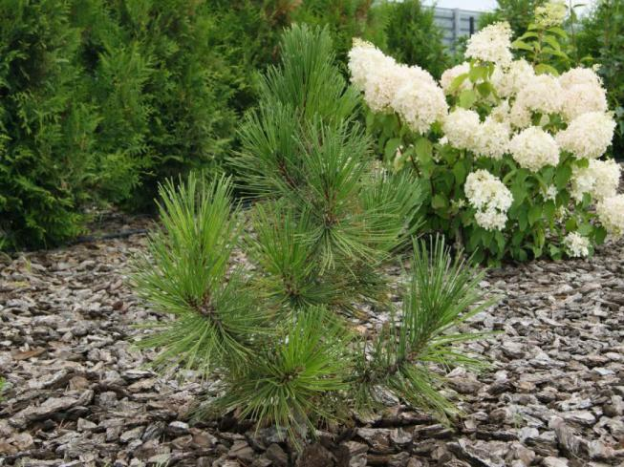
Жила-была маленькая сосенка…
Вот такая…

Slide 3
Она дружила с солнышком и дождиком.

Slide 4
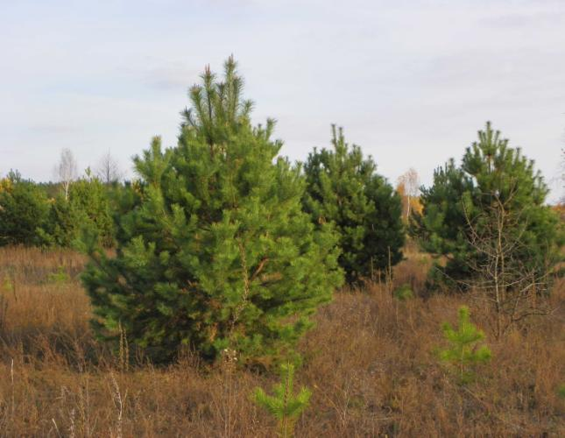
Рядом с сосенкой росли ее сестрички.
Вот такие…

Slide 5
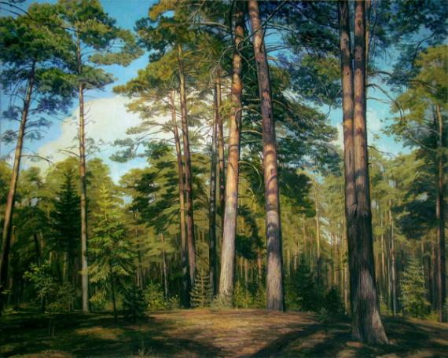
Прошло много лет
и наши сосенки превратились
в прекрасный сосновый бор.

Slide 6
Однажды в лес пришли люди. Они рассказали, что скоро сосны превратятся в книги и будут учить детей. Деревья согласились помочь
людям.

Slide 7
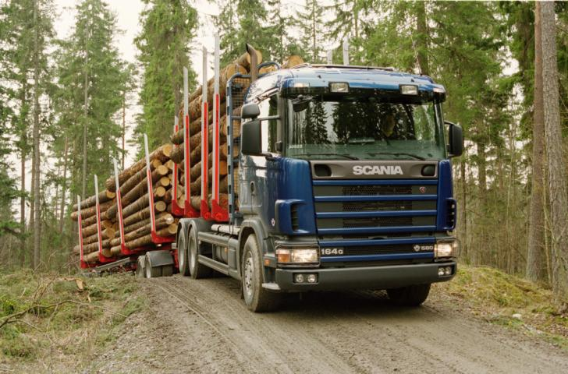
Сосны погрузили
на большую машину – лесовоз.

Slide 8
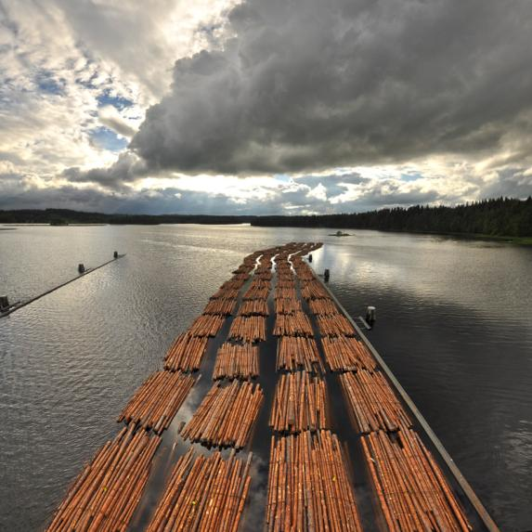
Потом деревья плыли по реке.

Slide 9
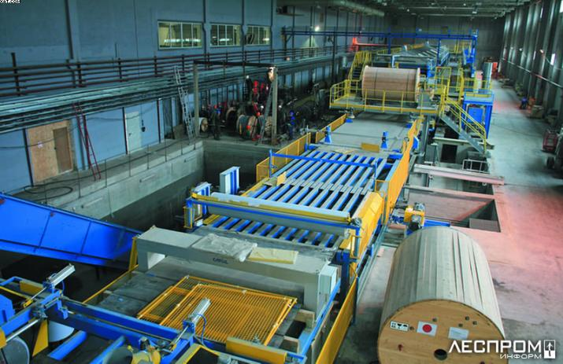
Вот и деревоперерабатывающий
комбинат.

Slide 10
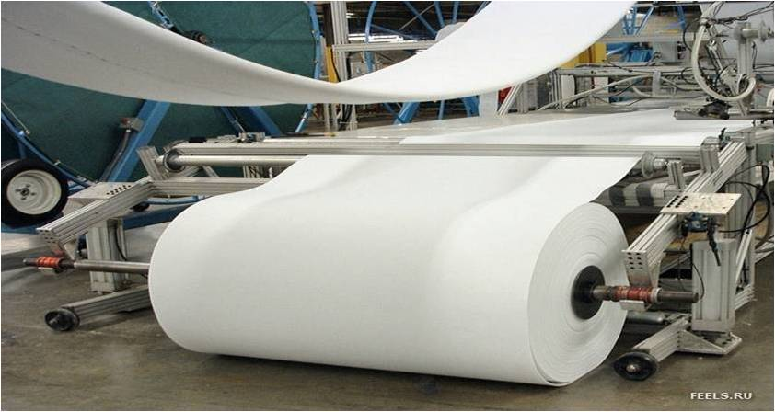
Здесь, с помощью больших и сильных машин,
сосны превратились вбольшие рулоны бумаги.

Slide 11
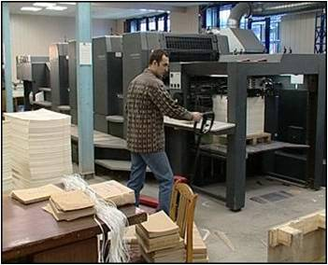
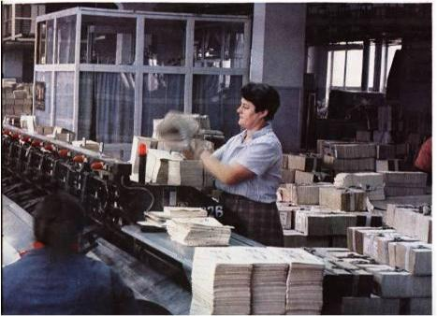
Рулоны перевезли в типографию.
На специальных станках бумагу разрезали
на листы нужного размера

Slide 12
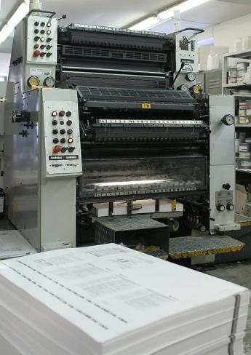
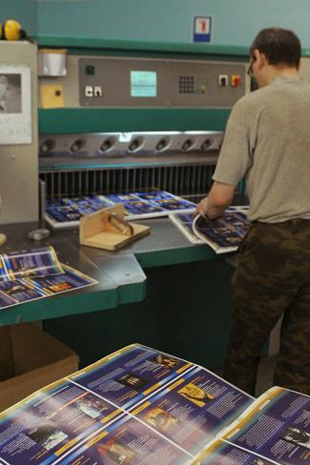
В печатную машину заложили подготовленную
бумагу и специальные краски. Получился печатный текст и цветные иллюстрации.

Slide 13
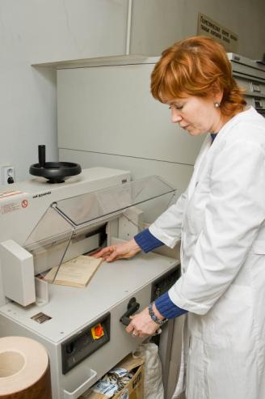
Чтобы листы не рассыпались и не растерялись,
их нужно скрепить друг с другом.
Это делают в переплётном цехе.

Slide 14
Вот книжный блок и готов.
Его вставили в красивый переплет.
Книга готова.

Slide 15
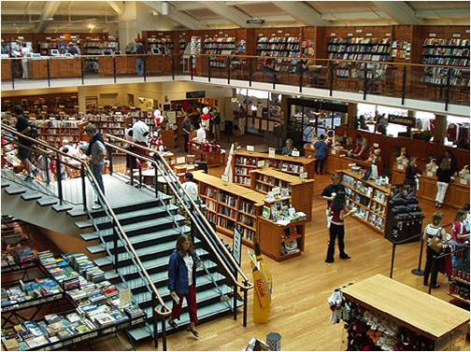
Книги погрузили на машину
и отвезли в книжный магазин.

Slide 16
Так маленькая сосенка
превратилась в книгу.

Slide 17
Интернет-ресурсы:
http://flo.discus-club.ru/sosna.html
http://nprand.ucoz.ru/news/pitomnik_rastenij/2013-03-18-87
http://ostrovskoe.smi44.ru/без-рубрики/2012/09/19/лучшие-лесорубы
http://auto.vitebsk.acoola.ru/polock/item/823072
http://www.dvinainform.ru/archive/2013/04/24/
http://forum.academ.org/index.php?act=Print&client=printer&f=51&t=600982
http://gorodanapa.info/pogodnye-animashki/
http://nv86.ru/afisha/event/children/187564/

Slide 18
Спасибо за внимание!

